Slide 1
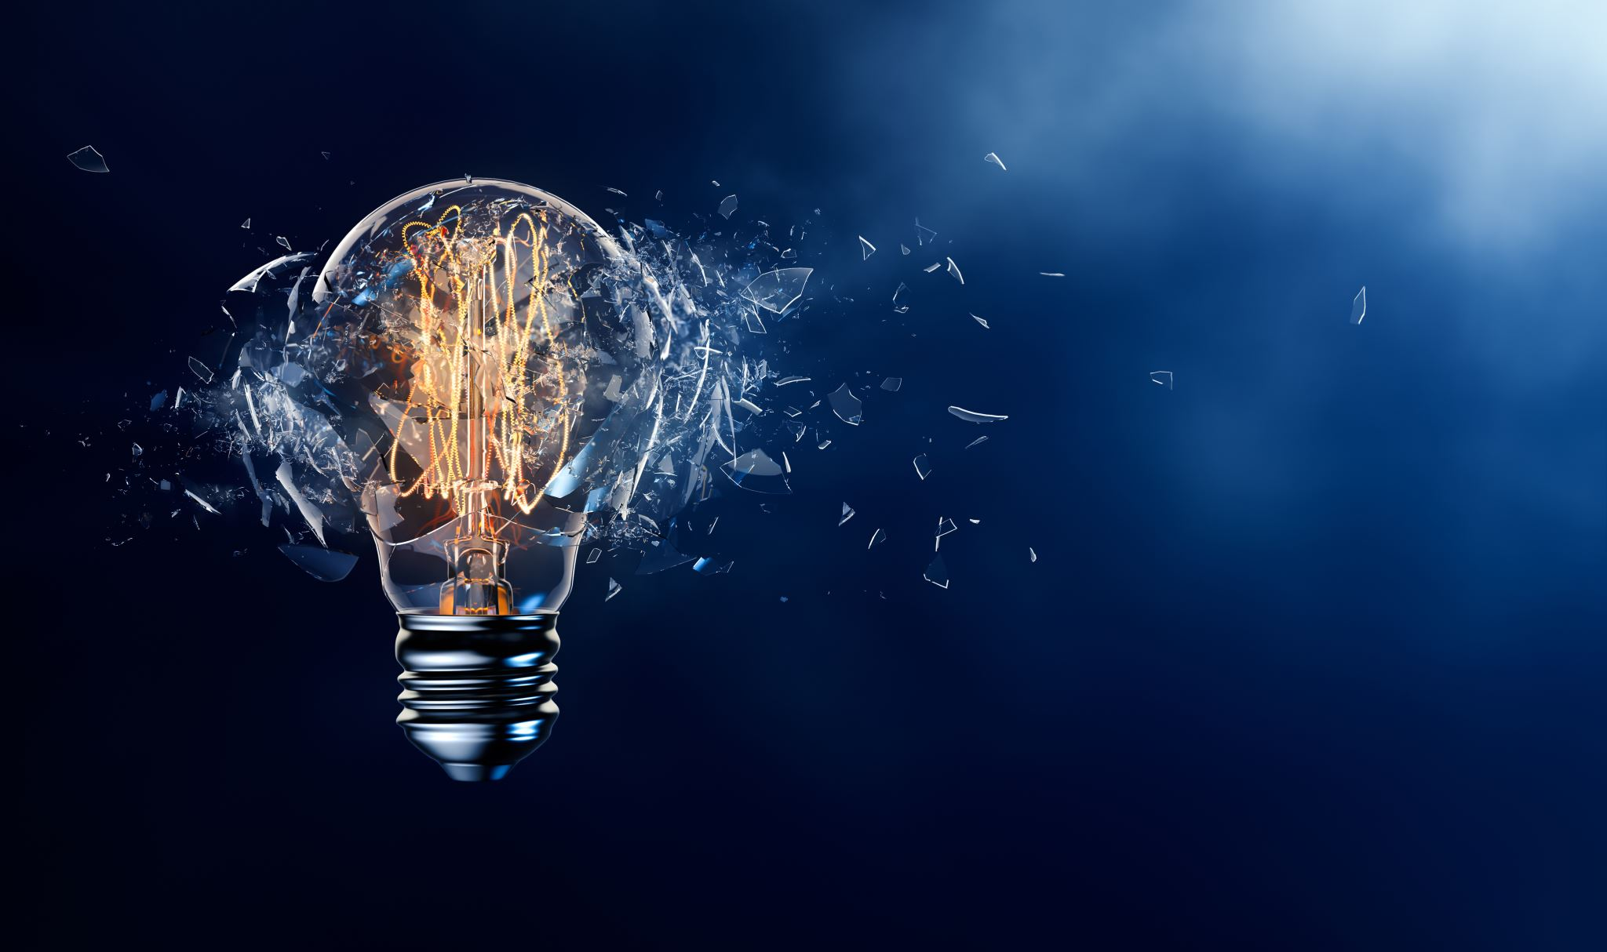

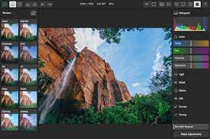
Programy na grafickú úpravu
Anna Medvecová 3.K

Slide 2
1.Gimp
Gimp je jeden z najpopulárnejších obrázkových editorov, ktorý bol pôvodne vytvorený pre Linux. Často ho nazývajú aj “Photoshop zadarmo”, pretože v ňom nájdete mnoho funkcií, ktoré program od Adobe má
Ak ste ale boli zvyknutí na photoshop, môže vás prekvapiť, že klávesové skratky, ktoré ste v ňom používali tu fungujú s úplne inými funkciami. Program je veľmi intuitívny, takže keď sa naučíte základné úkony, pôjde to ako po masle
Chvíľu možno bude trvať, kým sa s Gimp-om naučíte úplne pracovať, výsledky však budú stáť za to. Do niekoľkých minúť zvládnete potom efektné úpravy fotografií a obrázkov.

Slide 3
2. Pic Monkey
Pic Monkedy je webová aplikácia obsahujúca filtre podobné tým z Instagram-u. Z hľadiska úrovne grafických úprav patrí medzi tie základnejšie. Dôvodom je aj vyššia platená verzia, kde toho nájdete samozrejme viac.
Aj základná “FREE” určite má čo ponúknuť. Pic Monkey má niekoľko nástrojov na úpravy nedokonalostí, ako napríklad odstraňovanie vrások, dokonca maskaru na riasy a odtiene na pery.

Slide 4
3.Photo Filtre
Ideálny a plne vybavený grafický editor pre začiatočníkov až stredne pokročilých je PhotoFiltre. Je úrčený najmä pre tých, ktorí nepotrebujú pri úpravách používať vrstvy. Ak neviete čo vrstvy sú, PhotoFiltre je určený práve vám :).
Panel s nástrojmi, ako celý program je jednoduchý na použitie a nájdete tu napríklad klonovacie razítko, kúzelnú paličku, prechody, preddefinované tvary a množstvo špeciálnych efektov a filtrov.
Ak by ste si predsa s takto jednoduchým editorom nevedeli poradiť, je k dispozícií online prirúčka a tiež ďalšie voľne stiahnuteľné pluginy.

Slide 5
4.Pixlr
Ak hľadáte od grafického programu viac, ako bežný používateľ, odporúčam Pixlr. Ďalší z programov podobných Photoshopu, ktorý má mnoho rovnakých funkcií. Podobný vzhľad a dokonca rovnaké klávesové skratky.
Voľne dostupné neplatené verzie, ale vždy zaostávajú za svojimi platenými súrodencami. Dávajte si preto pozor na to, aby ste to neprehnali s nadmerným použitím efektov a množstvom vrstiev. Výsledok by mohol vyzerať umelo.

Slide 6
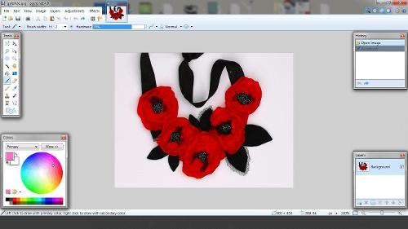
5.Paint.NET
Za zmienku stojí aj Paint.NET. Je to editor na úpravu fotografií a kreslenie pre Windows. Paint.NET bol vyvinutý na Washington State University s pomocou spoločnosti Microsoft a je naďalej aktualizovaný a udržiavaný vďaka absolventom, ktorí na ňom pracovali. Používať je v ňom možné vrstvy obrázkov a maľovať.

Slide 7
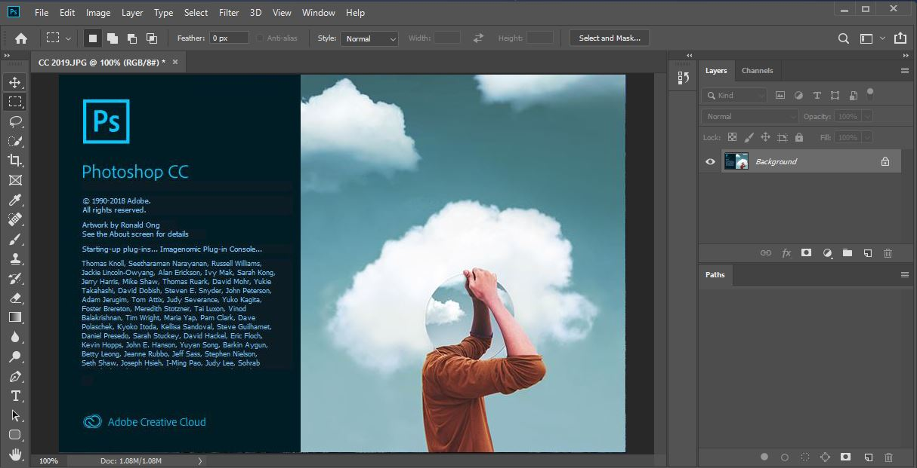
Platené programy na úpravu obrázkov
1.Photoshop
Adobe Photoshop alebo iba Photoshop je komerčný grafický program publikovaný firmou Adobe Systems. Primárne je určený na tvorbu a úpravu rastrovej (bitmapovej) grafiky. Umožňuje tiež použitie grafických efektov a to aj vo forme zásuvných modulov. Program umožňuje aj editáciu a vytváranie vektorovej grafiky a jej prevod na rastrový obrázok.
Používaný je väčšinou u profesionálnych grafikov a grafických spoločností. Dodávaný je v 27 svetových jazykoch (najbližšie po česky). Naprogramovaný je v programovacom jazyku C++.
Cena je 9,98€

Slide 8
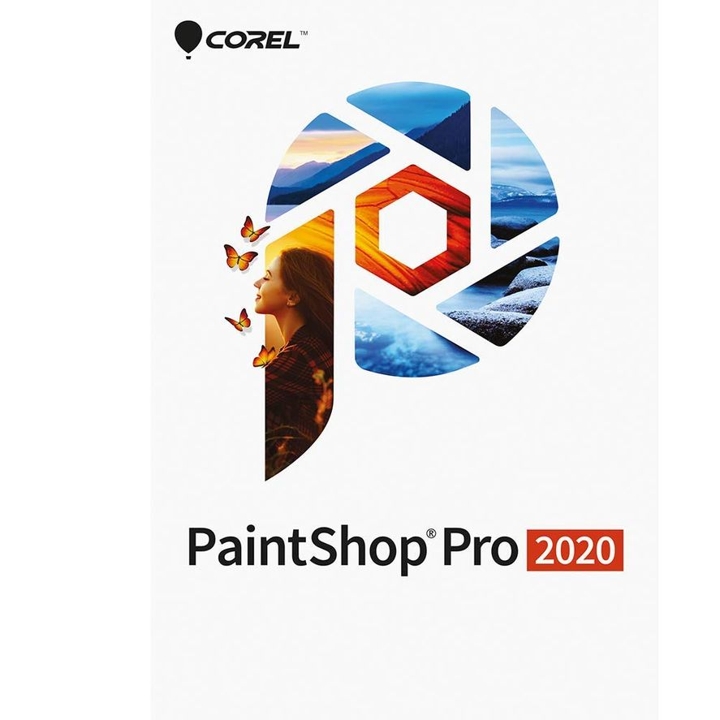
2.COREL PAINTSHOP PRO
Paint Shop Pro je počítačový program určený na editáciu rastrovej a vektorovej grafiky bežiaci na operačných systémoch Microsoft Windows.
Za vývojom programu Paint Shop Pro stojí spoločnosť Jasc Software. Prvá verzia tohto programu bola Paint Shop 1.0 a išlo o jednoduchý konvertor medzi súbormi vo formátoch BMP, GIF a PCX.

Slide 9

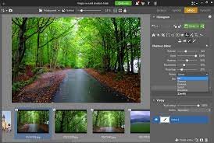
Zoner Photo Studio
Zoner Photo Studio je softvérová aplikácia vyvinutá českou spoločnosťou Zoner Software. Tento bitmapový editor a správca obrazových súborov je jedným z najbežnejšie používaných programov na úpravu digitálnych fotografií v krajine pôvodu a je tiež široko používaný po celom svete.
Od 44,80€

Slide 10
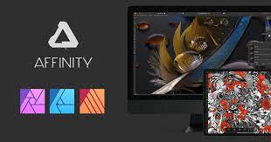
4.Affinity Photo
Affinity Photo je editor rastrových grafík vyvinutý spoločnosťou Serif pre systémy macOS , iOS a Windows . Je súčasťou trojice afinít spolu s dizajnérmi a vydavateľmi . Affinity Photo je možné kúpiť v obchodoch MacOS App Store , iOS App Store a Microsoft Store .

Slide 11
Vybrala by som si program Photo filtre pretože je, najvhodnejšie pre začiatníkov. Mala som ho raz ale teraz to to nepoužívam lebo mám lepší mobil a lepšie aj fotí, takže mi ani netreba fotky upravovať.

Slide 12
Vybrala by som si Photoshop. Lebo ma zaujal zo všetkých.

Slide 13
